Slide 1
Recommendation Algorithm
Recommendation Algorithm
Recoreco x MarkAny

Slide 2
1. 추천 알고리즘 사용 현황
2. MovieLens Data 적용
3. 패션업계 적용
INDEX
CLASSIC BLUE
ADSTOREPOST.COM

Slide 3
1. 추천 알고리즘 현황
RecoReco x MarkAny

Slide 4
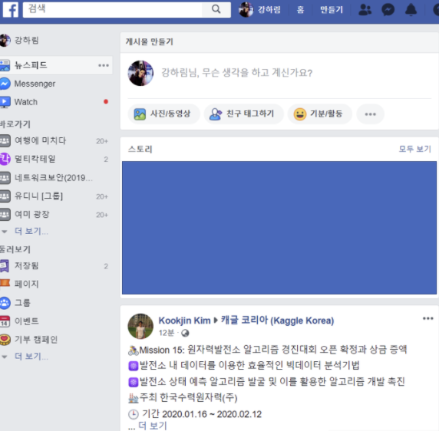
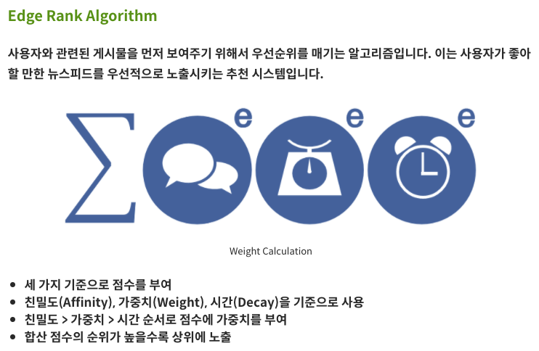
1.1 추천 알고리즘 사용 사례 – Facebook

Slide 5
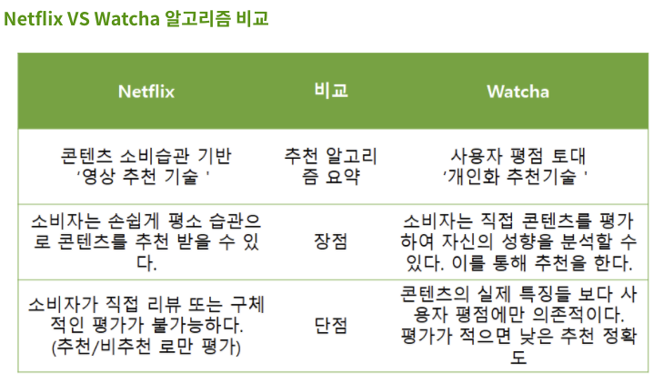
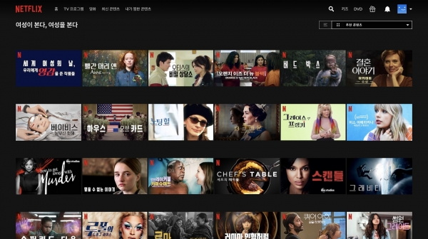
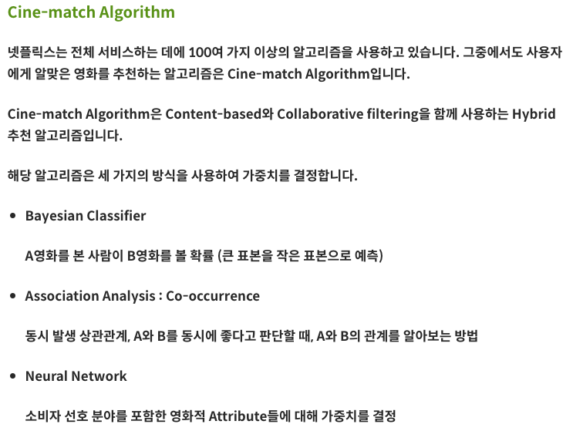
1.1 추천 알고리즘 사용 사례 – Netflix

Slide 6
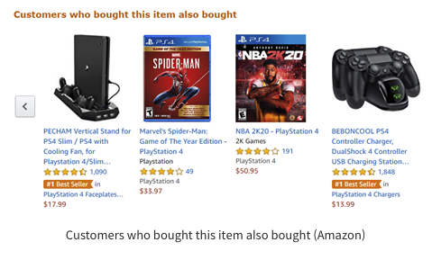
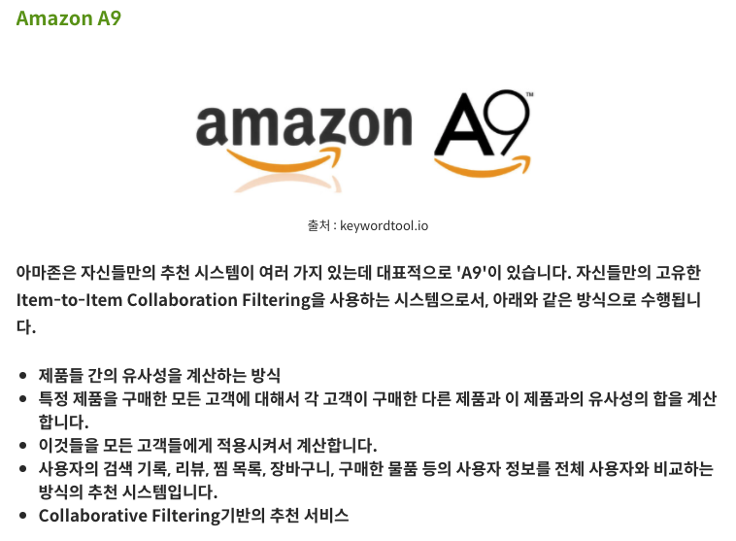
1.1 추천 알고리즘 사용 사례 – Amazon

Slide 7
1.2 추천 알고리즘
Content Based filtering
Collaborative filtering
Neural Network

Slide 8
2. Movie Data
RecoReco x MarkAny

Slide 9
2.1 구현 환경
Google Colab
Python
Keras
Pytorch

Slide 10
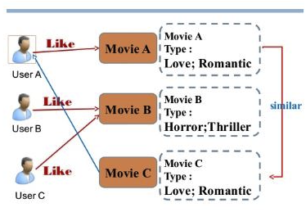
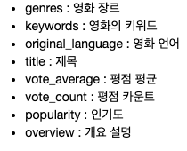
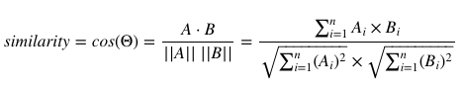
2.2 Content Based

Slide 11
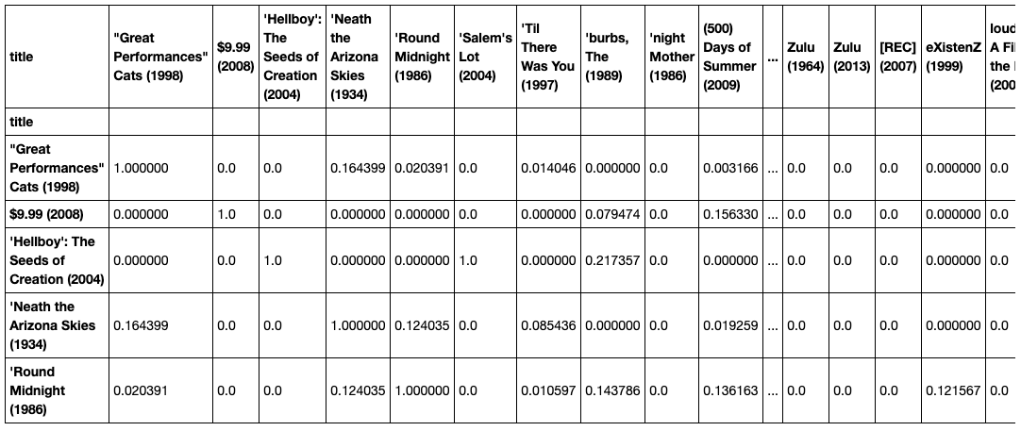
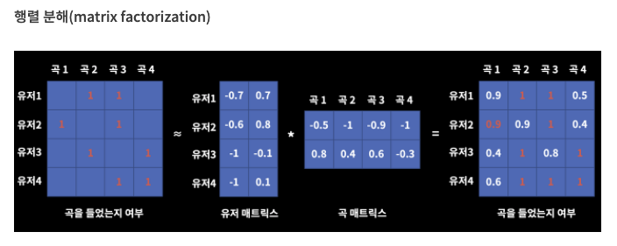
2.2 Collaborative

Slide 12
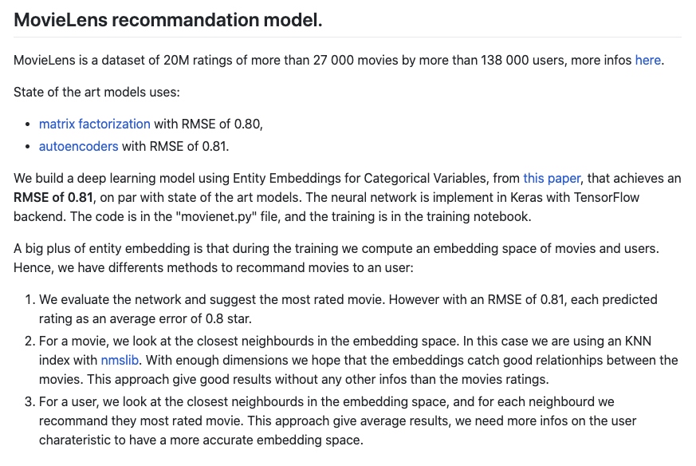
2.2 Deep Learning
https://github.com/BastienVialla/MovieLens

Slide 13
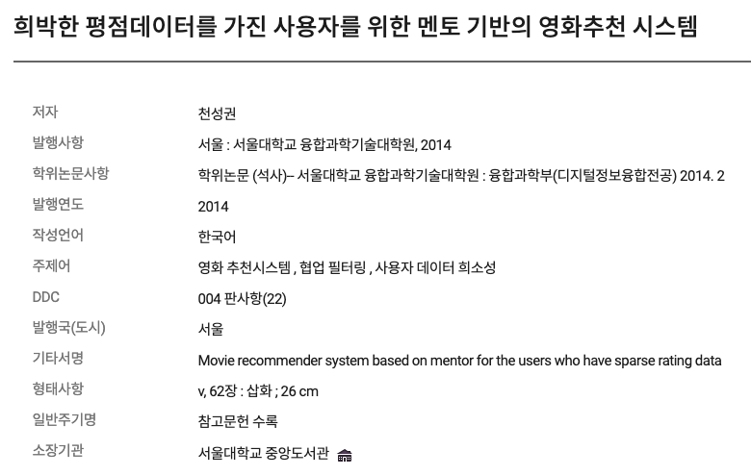
2.3 한계

Slide 14
3. Fashion
RecoReco x MarkAny

Slide 15
3.1 패션 + 빅데이터
유사 상품 추천
트렌드 분석
코디네이터

Slide 16
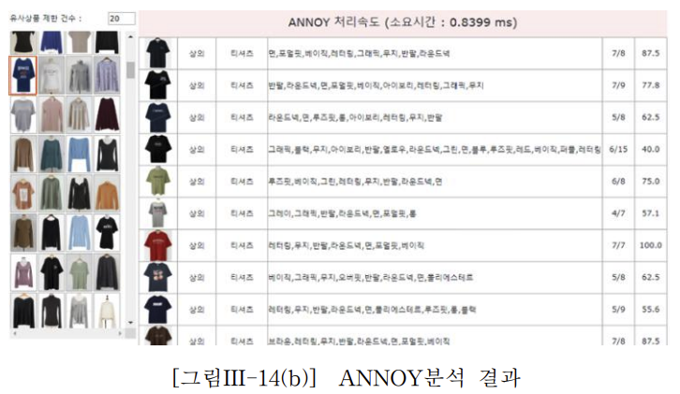
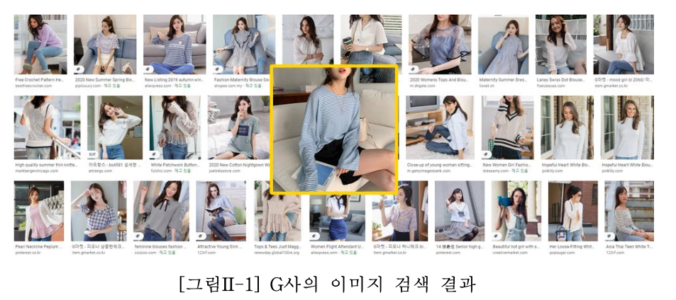
3.2 유사 상품 추천

Slide 17
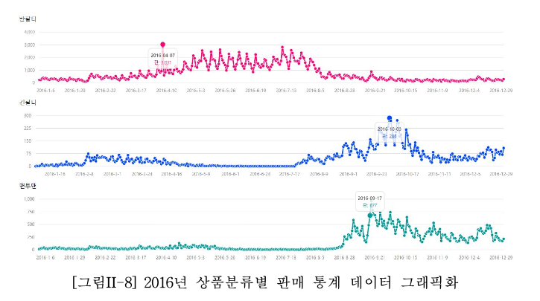
3.2 트렌드 분석 - 유행 상품 추천

Slide 18
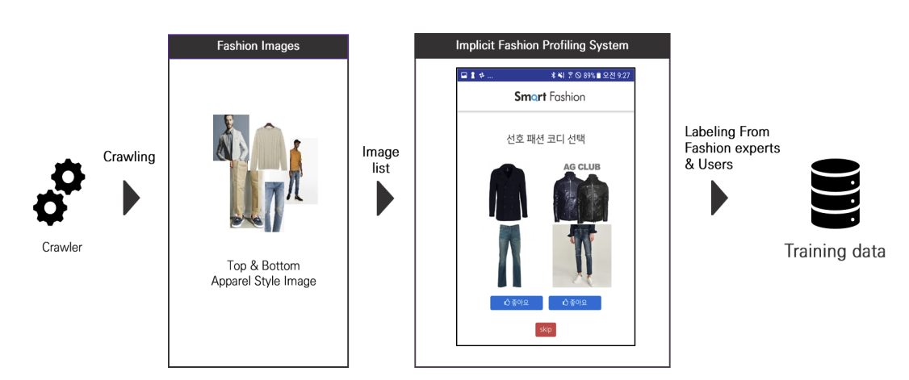
3.2 코디네이터

Slide 19
Fine.
Fine.

